Slide 1
Социальный проект: «ТВОРИ ДОБРО» Студенческий отряд «Доброволец»
Государственное бюджетное профессиональное образовательное учреждение
Воронежской области «Бутурлиновский механико-технологический колледж»

Slide 2
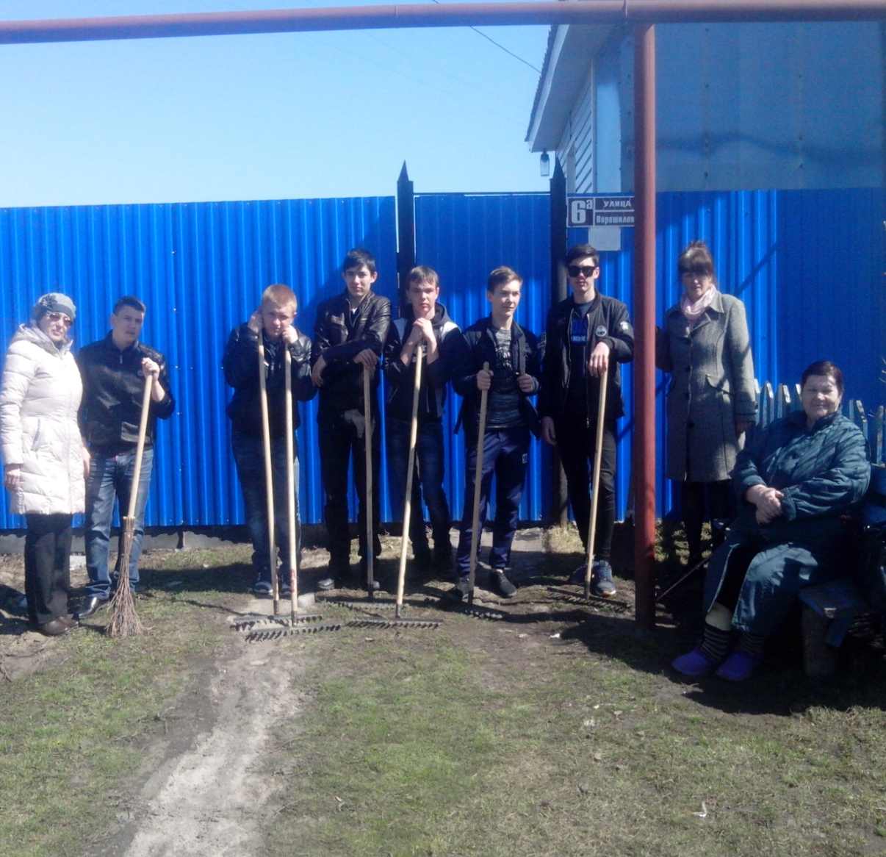
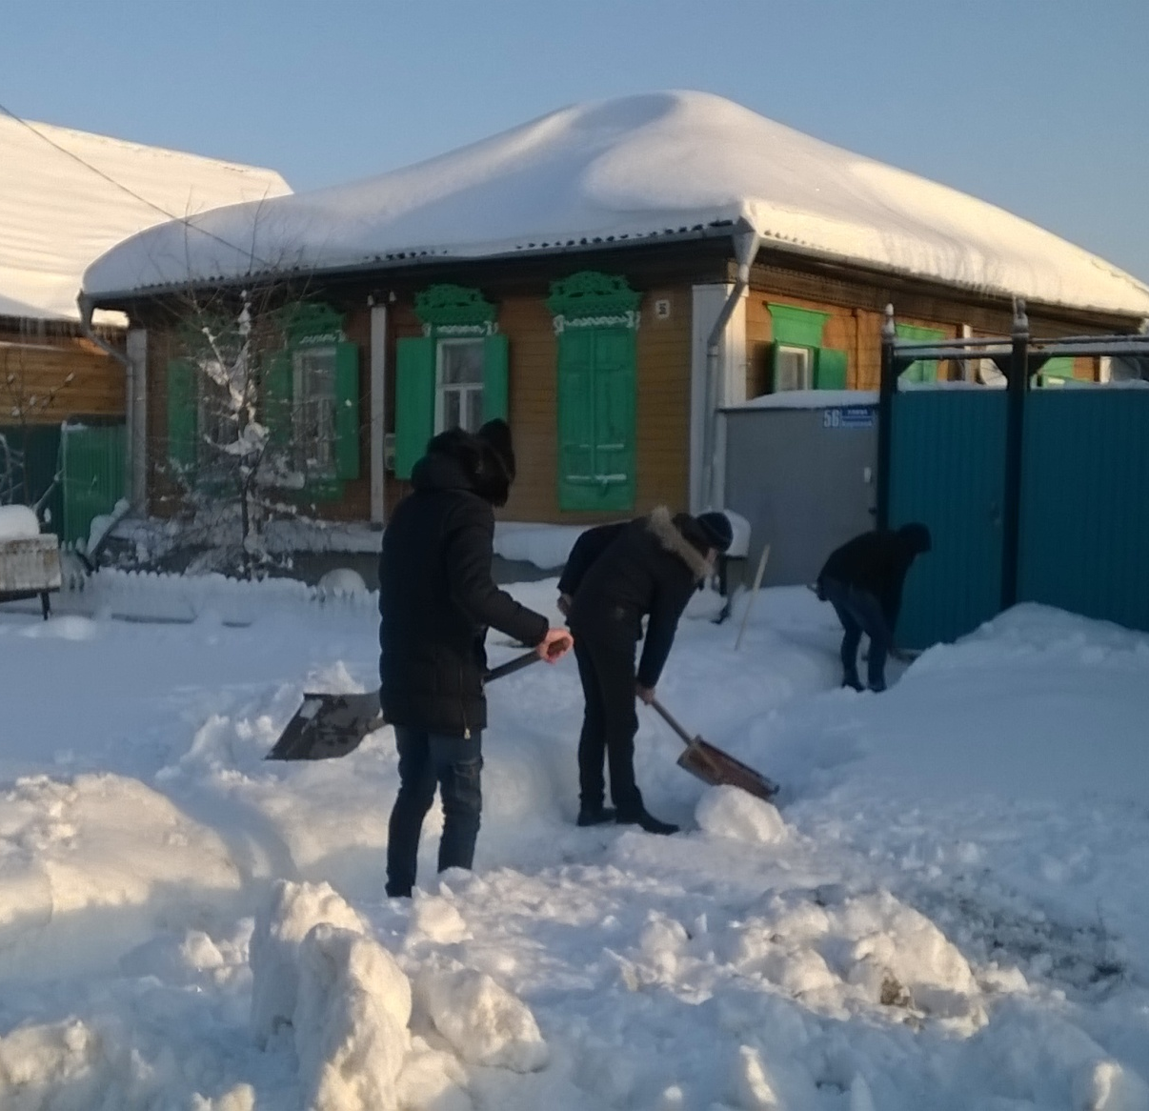
Помощь социальным категориям граждан: престарелые (снежный десант), адресная помощь ветеранам

Slide 3
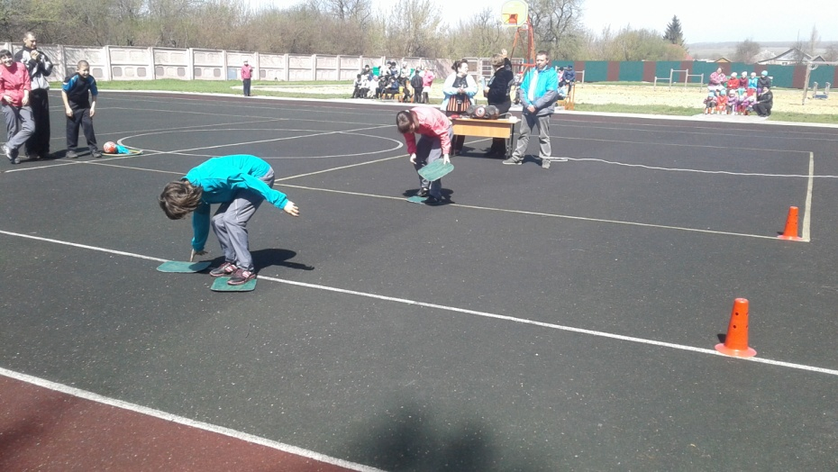
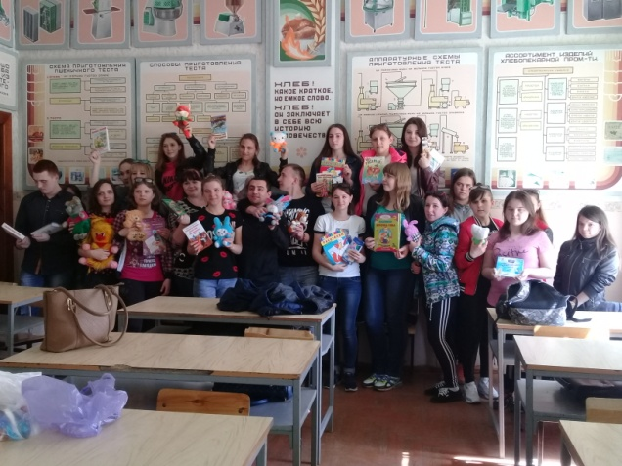
Помощь социальным категориям граждан: детям с ограниченными возможностями

Slide 4
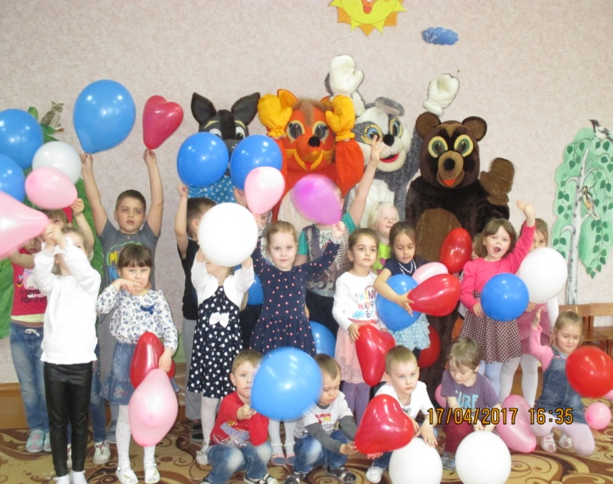
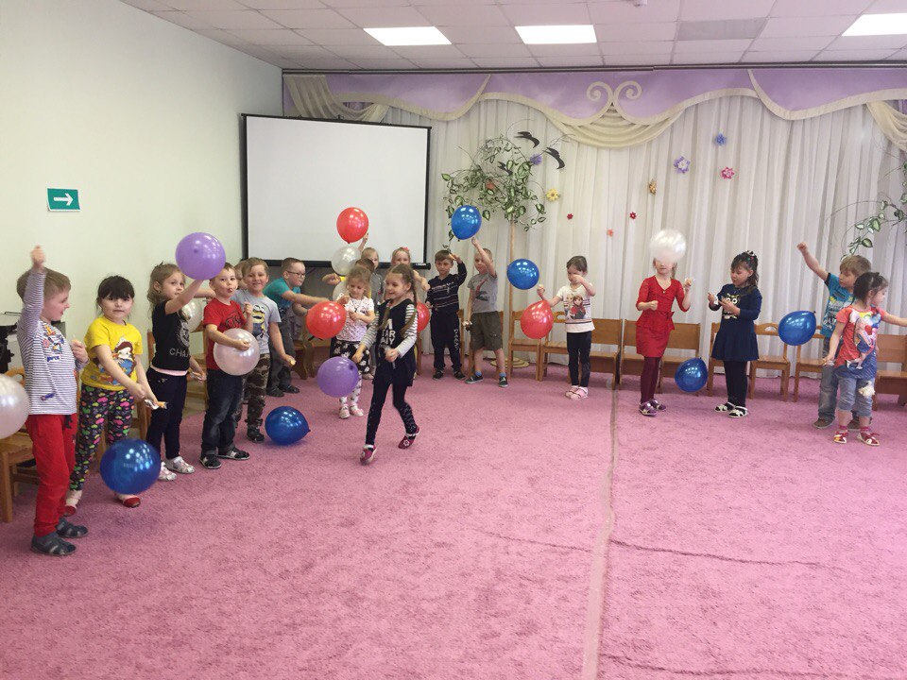
Акция: «Подари улыбку детям»: Детский сад №8, №5, №1

Slide 5
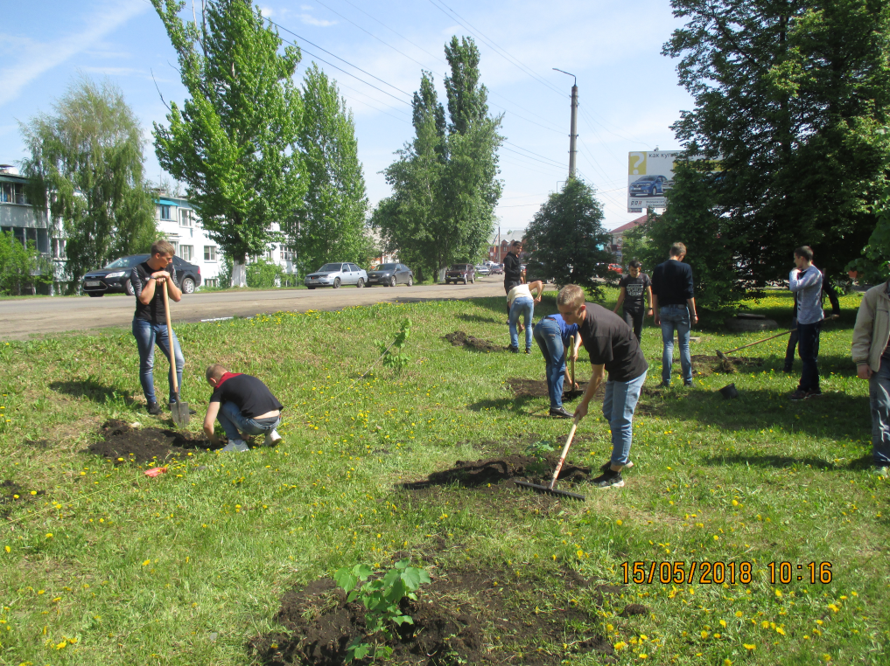
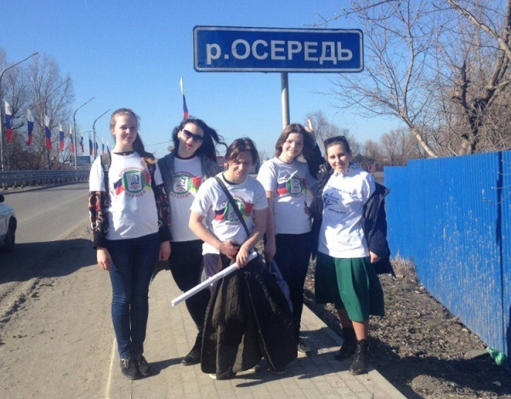
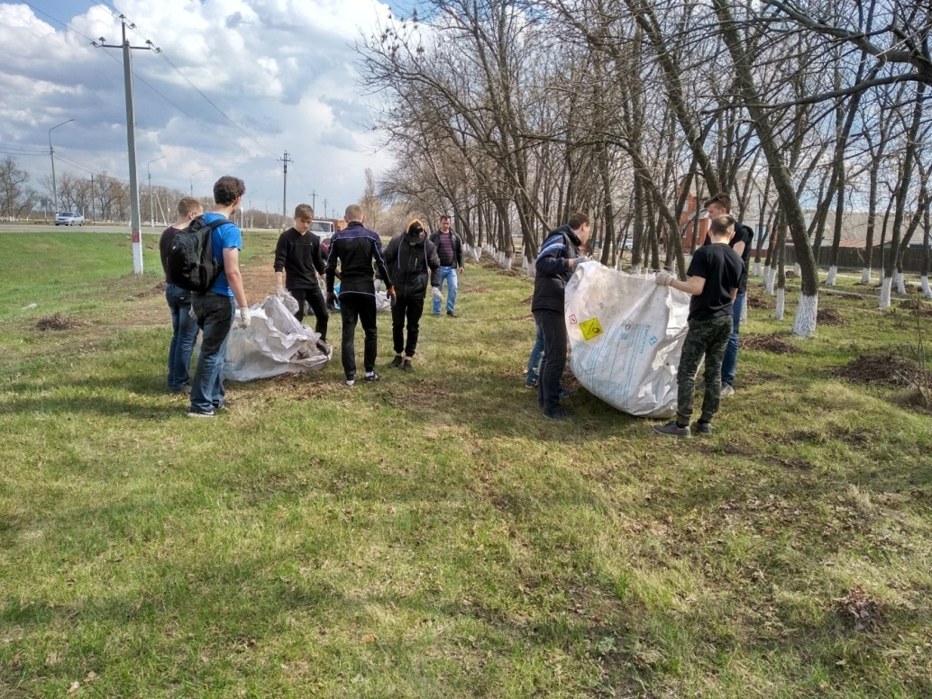
Акция «Чистый город от БМТК»

Slide 6
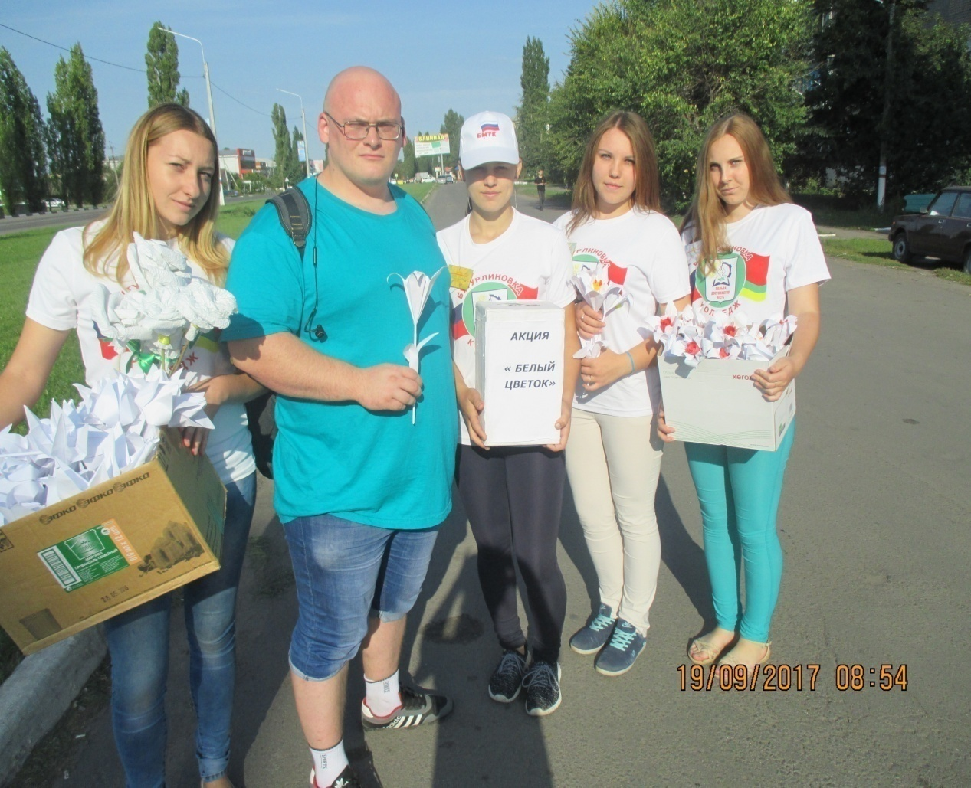
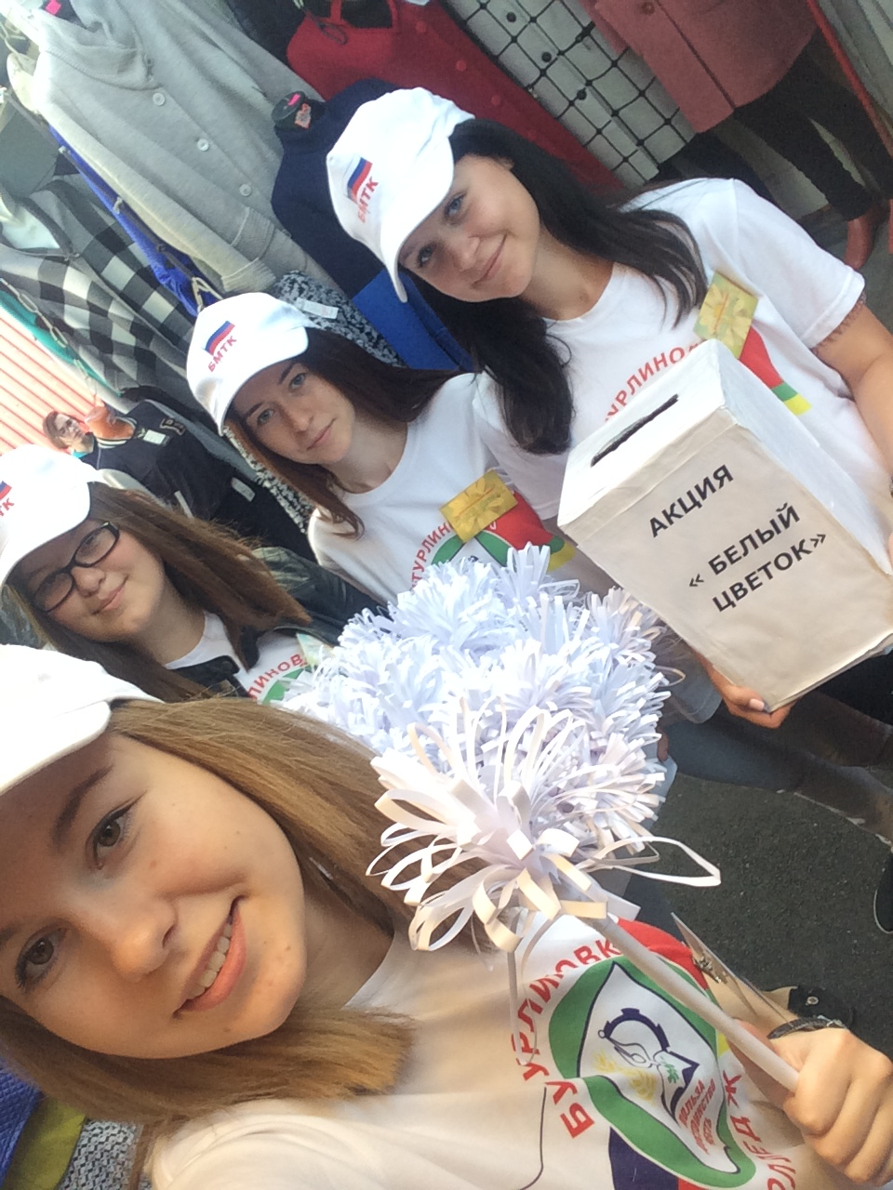
Акция «Белый цветок»

Slide 7
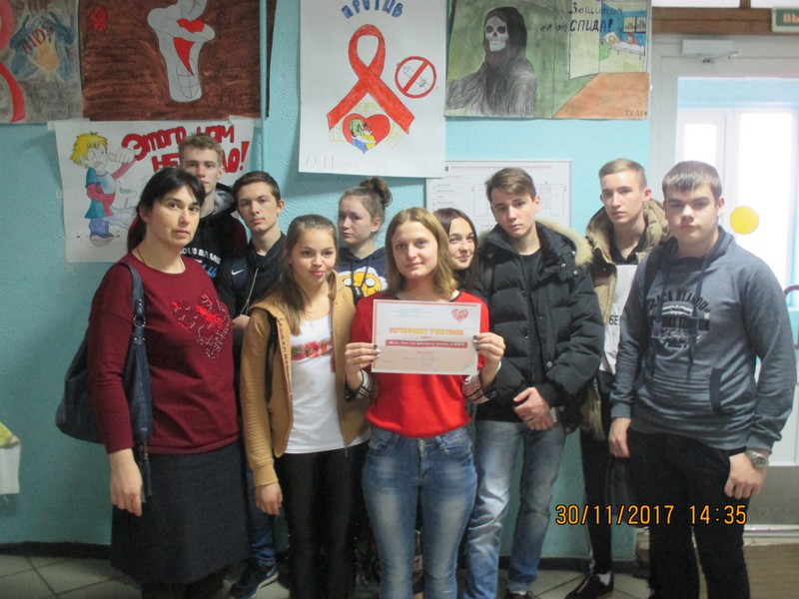
Просветительские беседы, направленные на профилактику наркомании, СПИДа , подростковой преступности

Slide 8
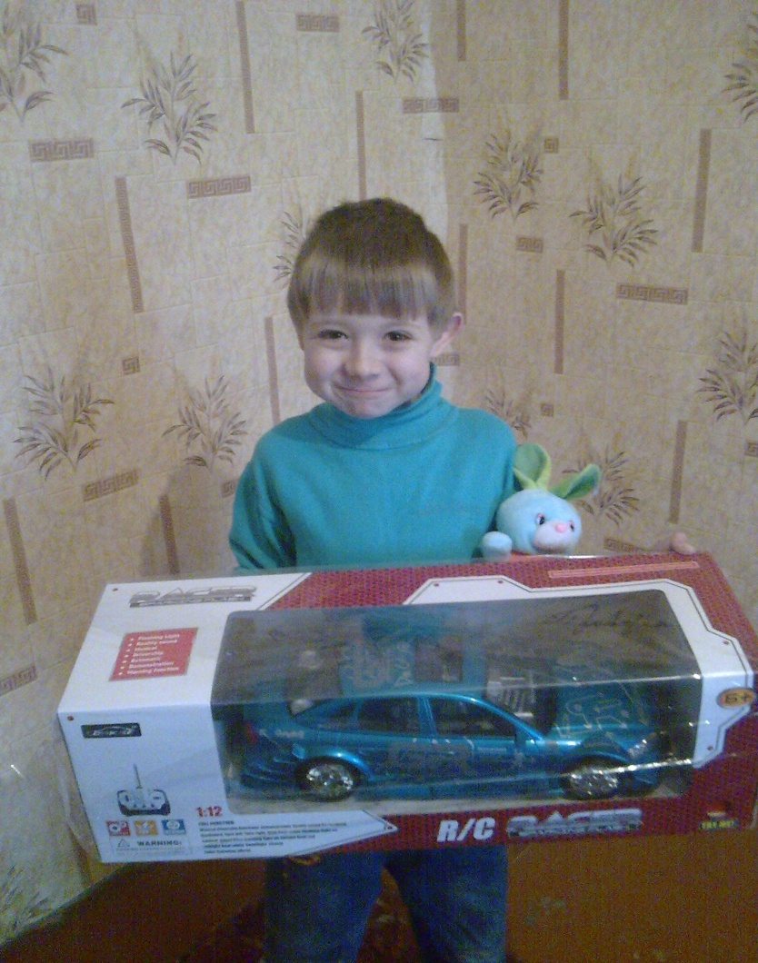
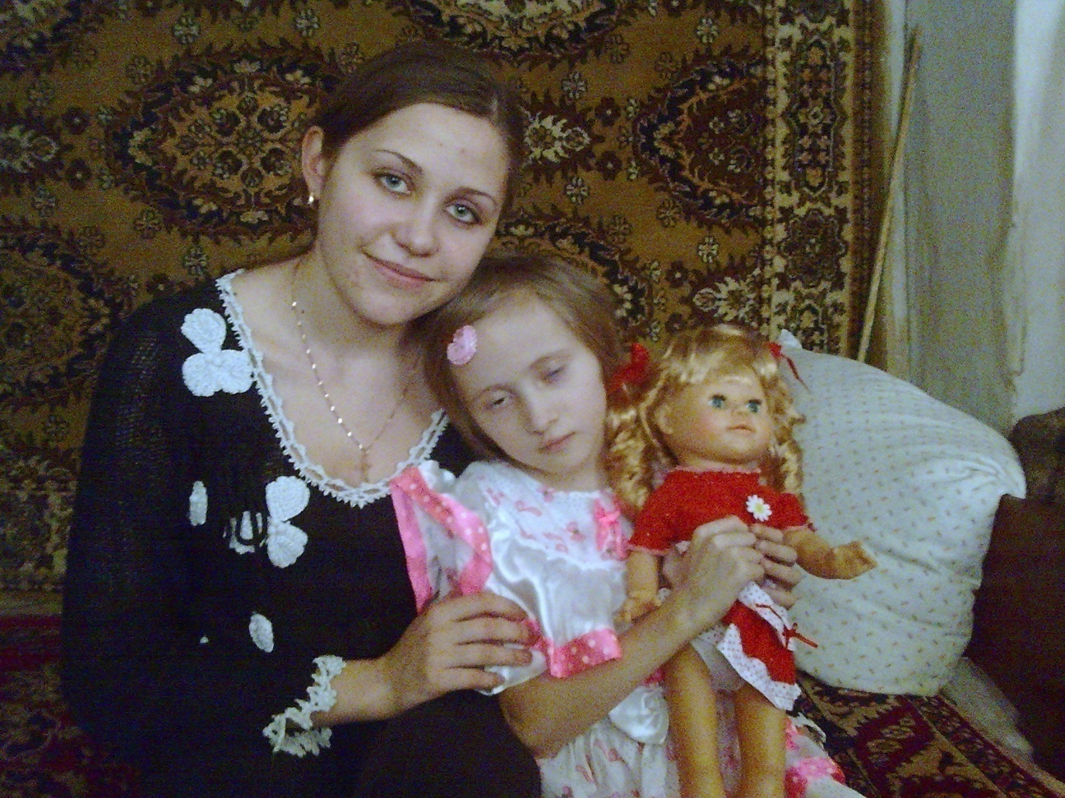
Акция « Новогодняя сказка»

Slide 9
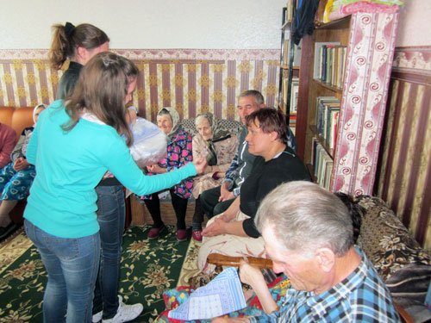
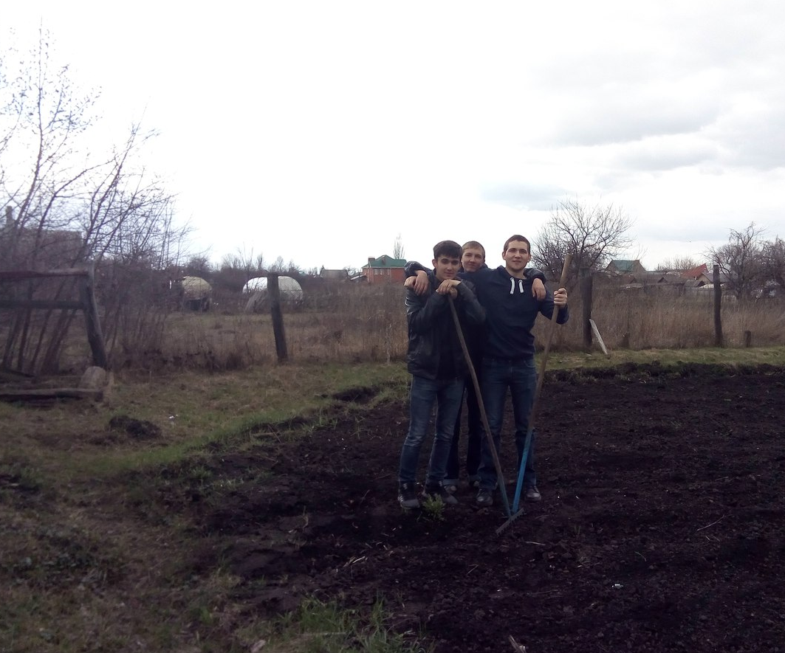
Оказание адресной помощи пожилым людям, инвалидам, ветеранам войны и труда

Slide 10
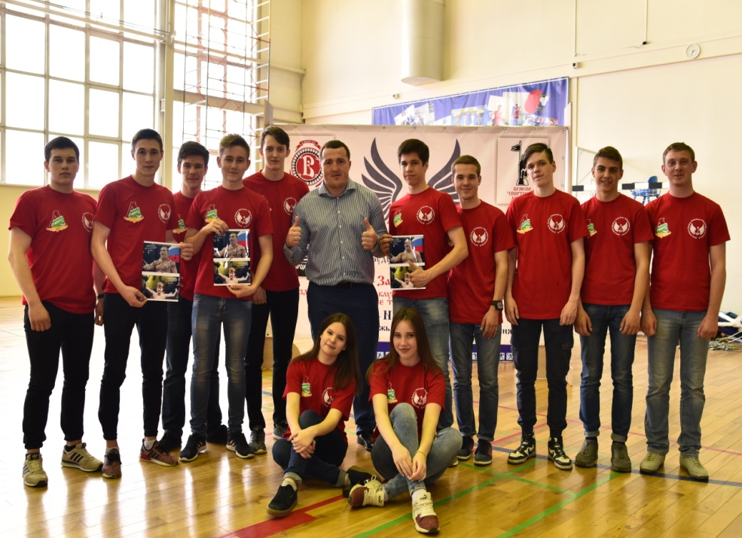
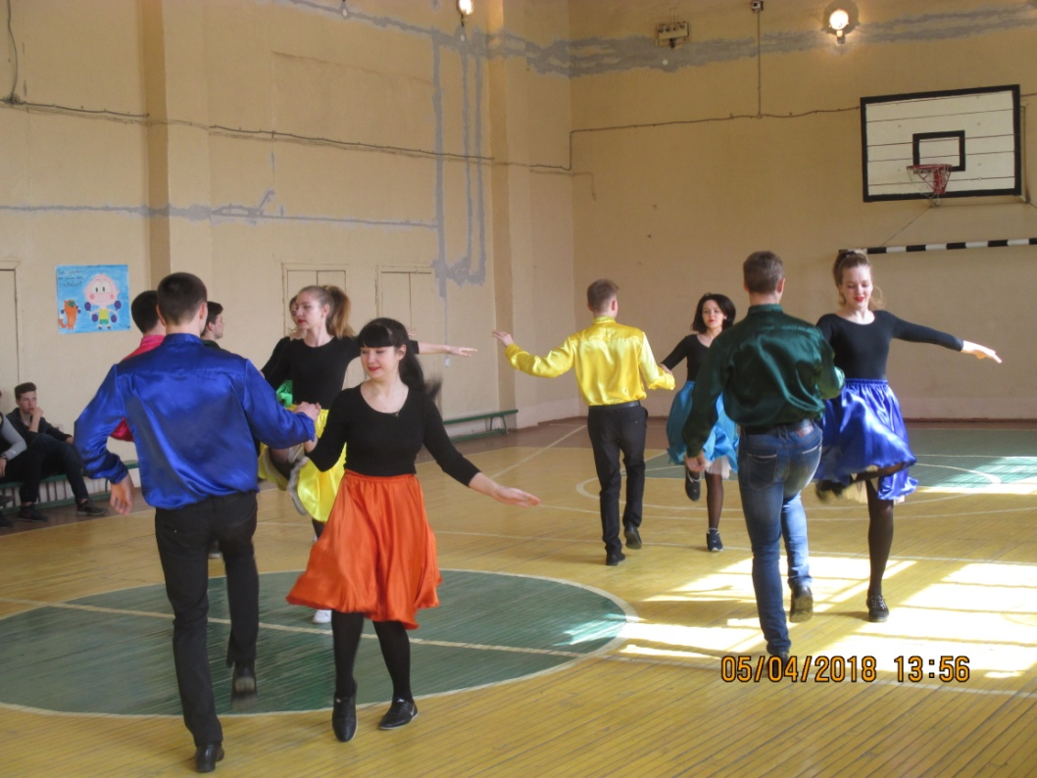
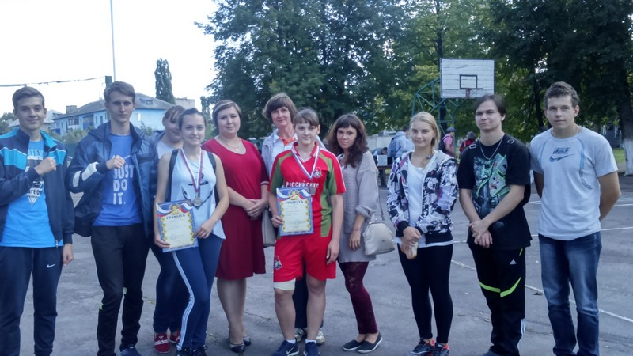
Спортивное волонтерство

Slide 11
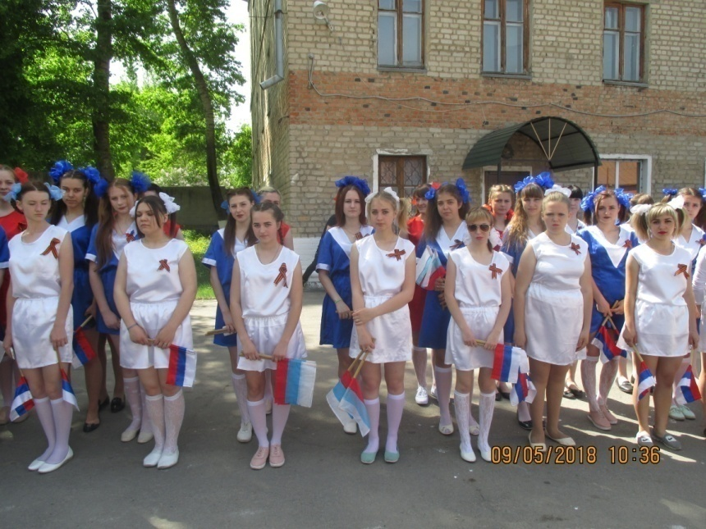
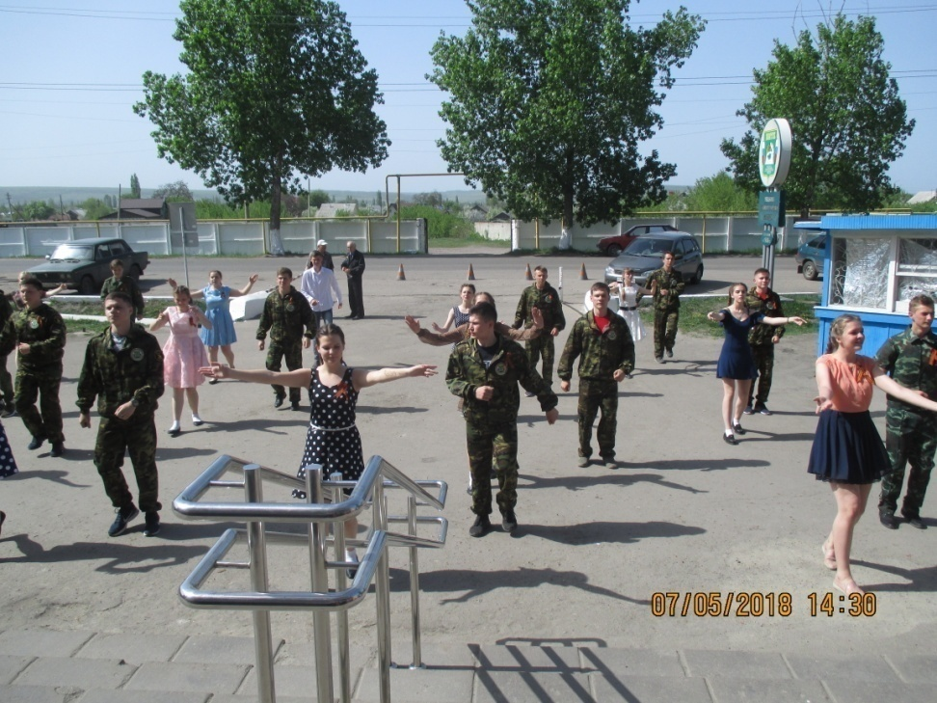
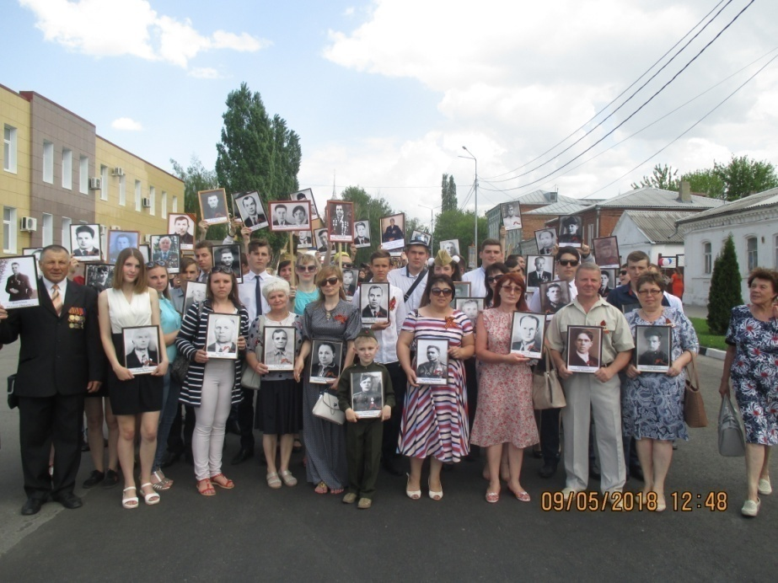
Волонтеры Победы: Акция «Георгиевская ленточка», «Бессмертный полк», «Свеча памяти», «Вальс Победы»

Slide 12
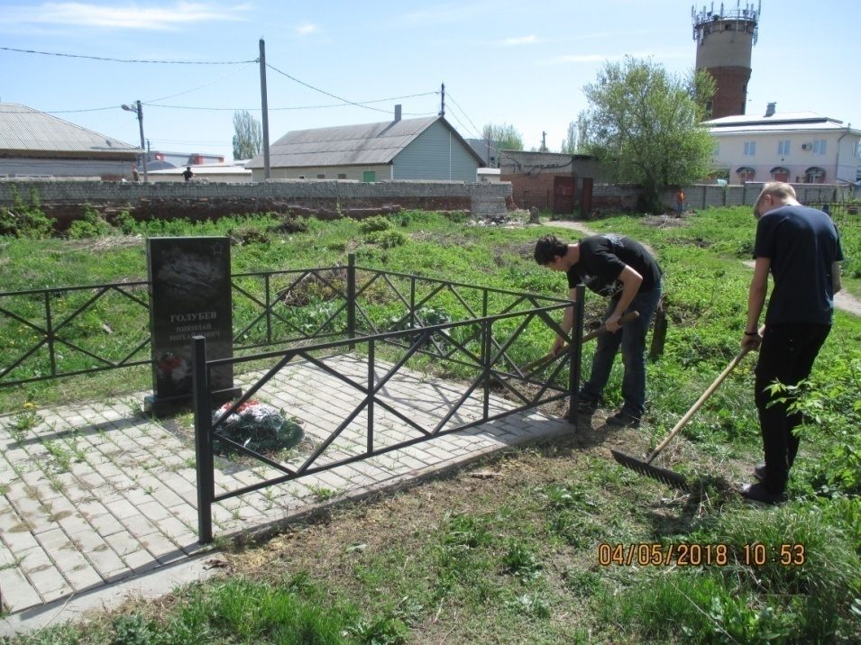
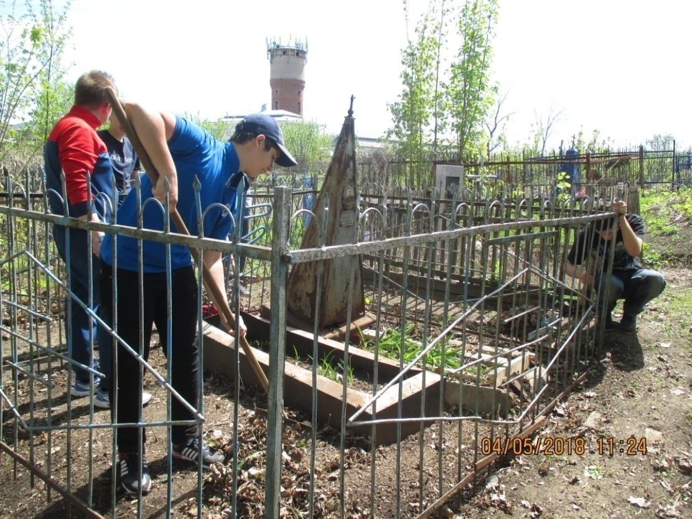
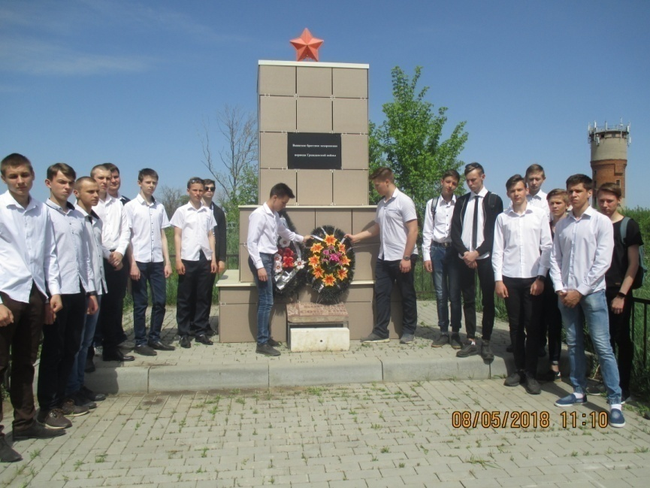
Акция «Память»

